Slide 1

多样化的短途运输机型
满足多元化的市场需求
德事隆航空
马 涛

Slide 2
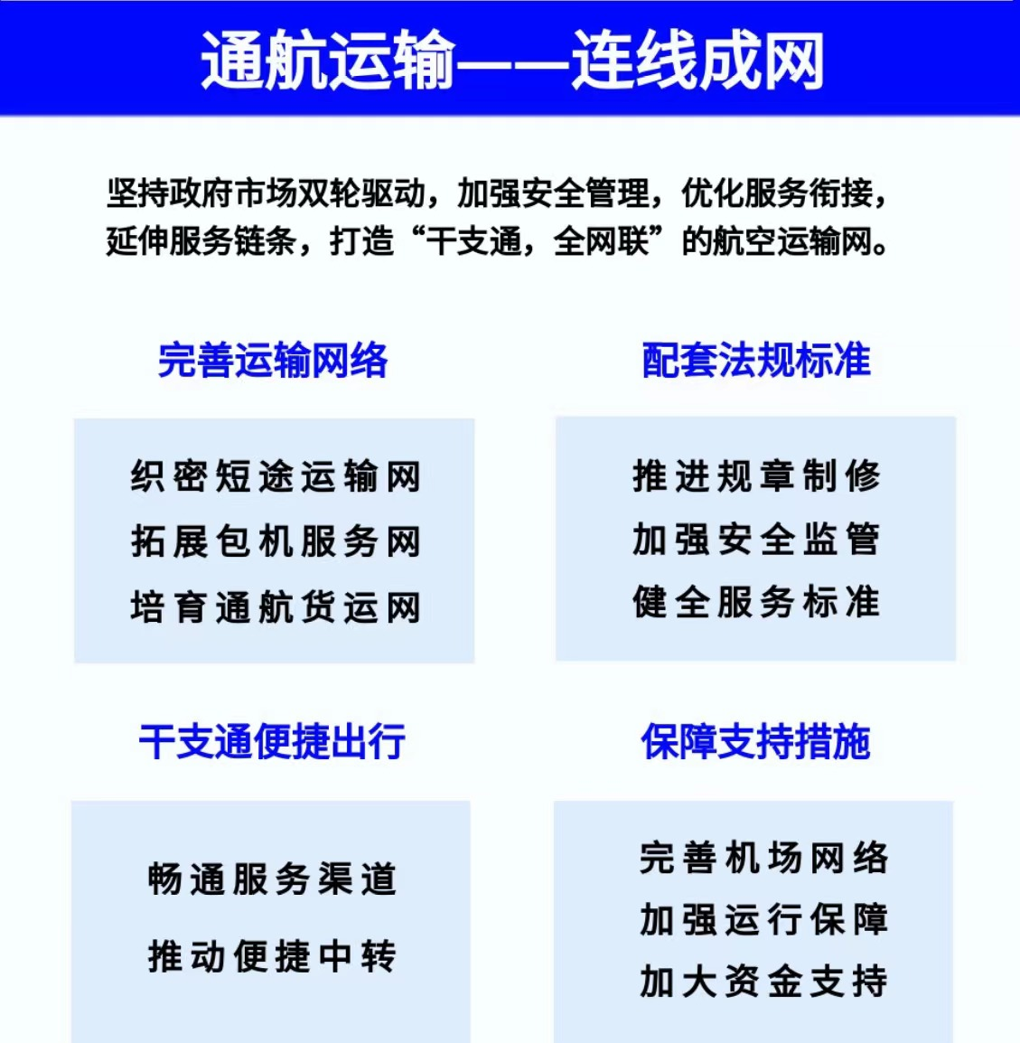
通用航空“十四五”发展规划
发展通用航空意义非凡
推动战略性新兴产业发展的重要抓手
构建国家综合立体交通网的重要支撑
推进多领域民航强国建设的关键举措
“五纵两横”
五纵：公益服务、新兴消费、短途运输、无人机应用、传统业态
两横：基础保障、行业治理

Slide 3



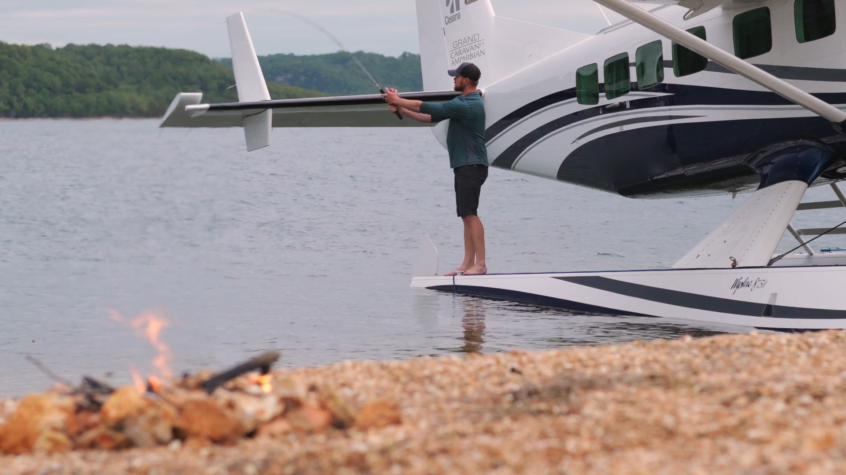
通航短途运输与文化旅游产业的融合
短途运输的常态化运行是基本航空服务的重要体现，是培育消费习惯的前提要素；
短途运输如果不是为了解决高效出行的刚需，则必须与旅游相结合，开发综合性旅游产品，包括旅游包机；
短途运输是解决游客的抵达方式，低空观光、飞行体验、高空跳伞、航空运动、航空科普等是丰富游客在旅游目的地的消费体验；
充分发挥航空器的通用性，适当改装，满足多元化用途和政府采购需求，提升飞机的利用率。

Slide 4
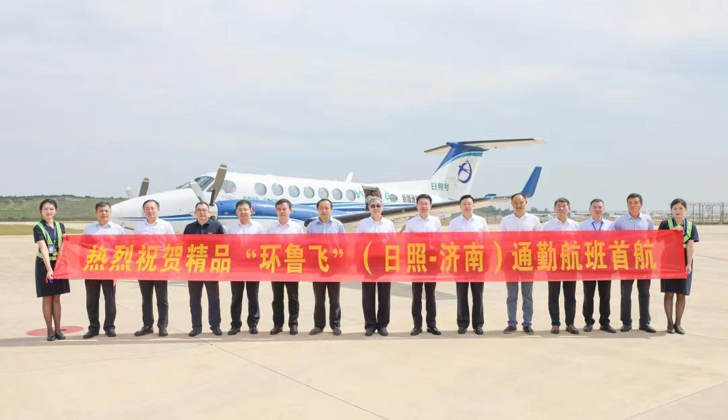
中国特色的短途运输航线合作运营模式
1. 与有航线需求的当地政府直接合作
如内蒙古地区航线，客户主要为需求方政府，以政府采购形式进行招标，确定航线执行单位及小时结算价格，签订航线合作协议后正常保障。
2. 与省级通航平台公司合作，通过招投标形式确定航线执行
如山西短途运输航线，主要由省级通航平台山西通航集团实施，以通航集团为采购方进行招标，确定运营企业与补贴金额。这种模式能够吸引国内有资质有实力的通航企业聚集到山西运营，较快构建全省短途运输网络。
3. 与机场公司合作，由机场公司按小时及架次结算
如环鲁飞和大连长海航线，由机场方主导，通过招投标方式确定执飞通航公司，签订航线合作协议后正常运行。
4. 与其他平台公司合作
如与华夏通航合作运行的航线，充分发挥双方优势，共同运行短途运输航线，依托华夏通航在市场销售、旅客保障及运行支持能力等方面优势，提升客座率、执行率，提高短途运输的品牌竞争力，实现合作共赢。

Slide 5
2023年1-7月份通航短途运输数据
平均值：1447.96h
1月
2月
3月
4月
5月
6月
7月
数据来源：华夏飞滴

Slide 6
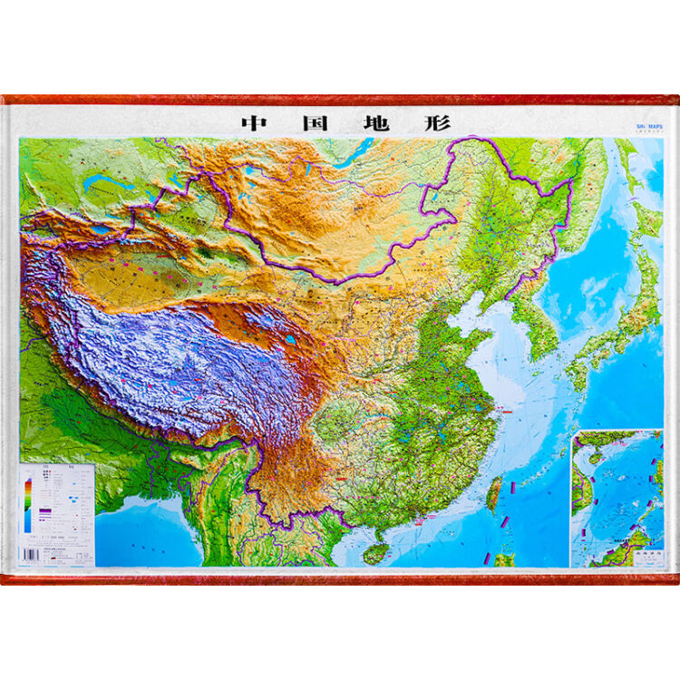
中国特色的短途运输市场催生多元化解决方案
国土面积跨度大、海域辽阔
地形、地貌呈现多样化
天气多变、气象条件复杂
高原机场数量众多，位居全球第一
空域管制要求多、更严格
各区域市场发展不均衡
短途货运业务尚未起步

Slide 7
赛斯纳408 空中快车 --- 为短途运输而生

Slide 8
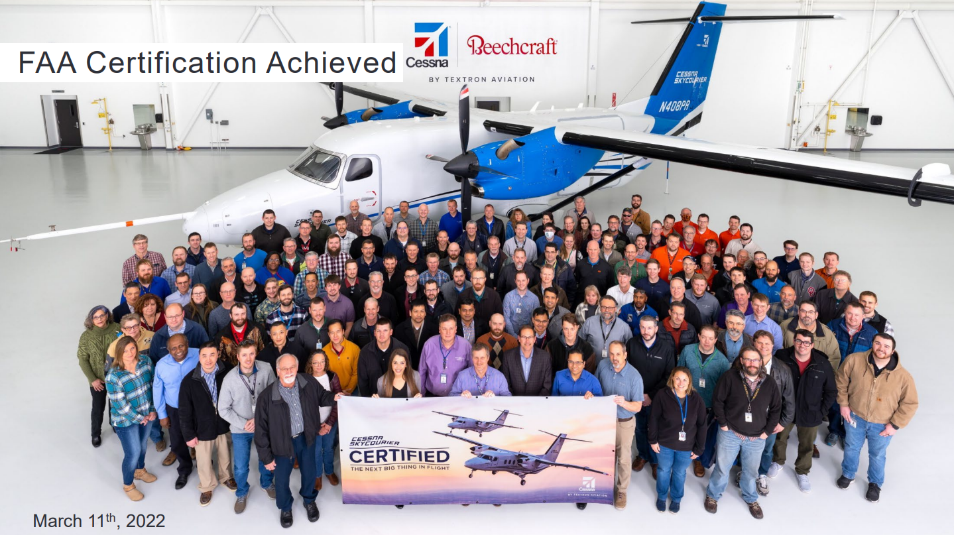
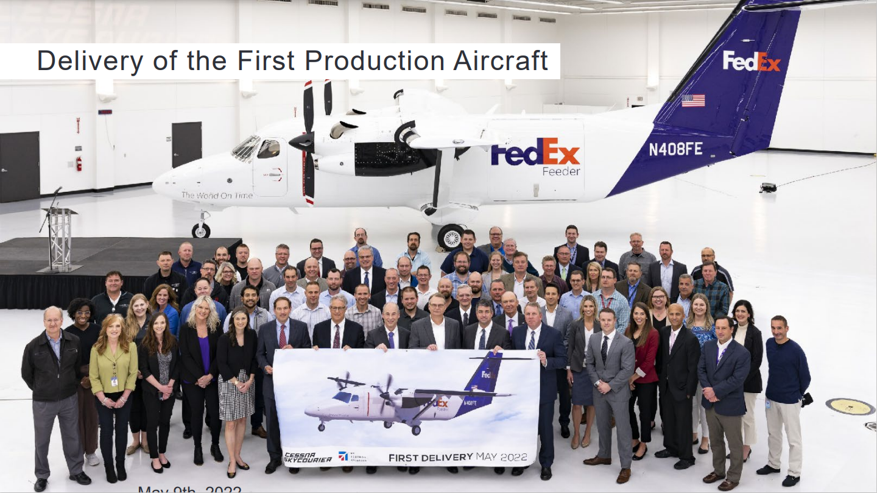
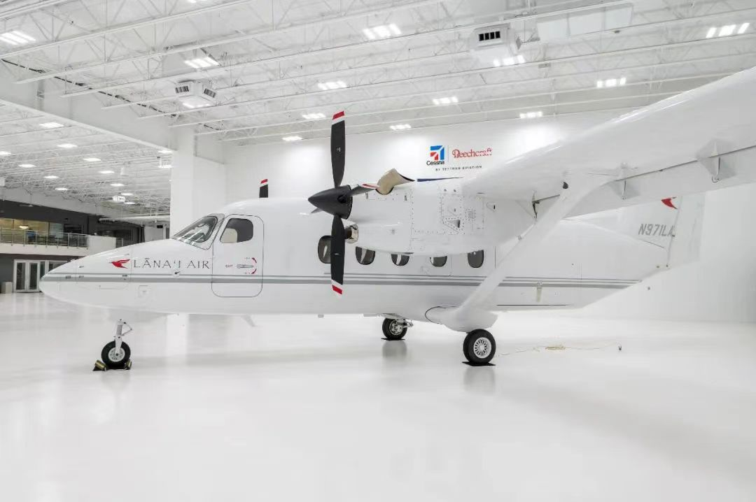
赛斯纳408 空中快车
FAA取证（2022年3月）
首架货运构型飞机交付
首架客运构型飞机交付

Slide 9
赛斯纳408 空中快车 现代化客舱与驾驶舱

Slide 10
赛斯纳408 空中快车 客运构型 & 客货混合构型

Slide 11
赛斯纳408 空中快车 货运构型

Slide 12
赛斯纳408 空中快车 对比优势
 | 赛斯纳408 | 竞争机型一 | 竞争机型二 | 竞争机型三
客舱高度 | 1.81 米 | 1.50 米 | 1.64 米 | 1.70 米
客舱宽度 | 1.88 米 | 1.75 米 | 1.88 米 | 1.60 米
客舱长度 | 7.11米 | 5.61 米 | 6.35 米 | 4.82 米
客舱容积 | 24.19立方米 | 14.73立方米 | 19.58立方米 | 13.11立方米
舱门面积 | 3.87平方米 | 1.80平方米 | 1.76平方米 | 2.00 平方米
LD3集装箱 | 可装载3个 | 无法装载 | 无法装载 | 无法装载
最大商载 | 2722公斤（货） 2268公斤（客） | 1669 公斤 | 1969 公斤 | 1801公斤
满油商载 | 1647公斤（货） 1102 公斤（客） | 1027公斤 | 568 公斤 | 1087公斤
最大巡航速度 | 370公里/小时 | 337公里/小时 | 417公里/小时 | 344公里/小时
最大航程 | 1667 公里 | 1443 公里 | 2569 公里 | 1340 公里
发动机大修间隔 | 6000 小时 | 3600 小时 | N/A | 3600 小时

Slide 13
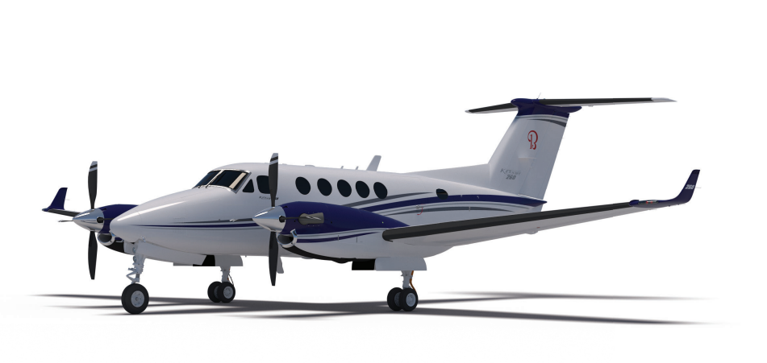
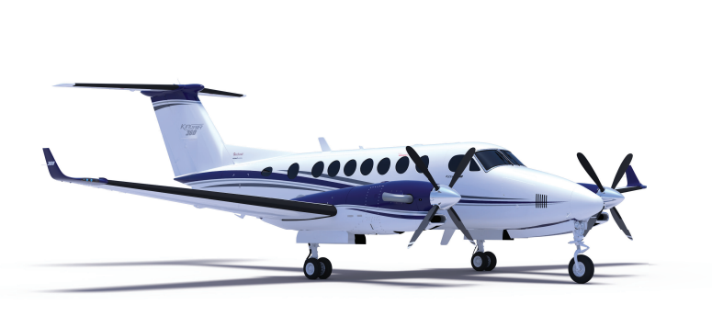
空中国王 260 & 360 --- 短途运输高阶机型

Slide 14
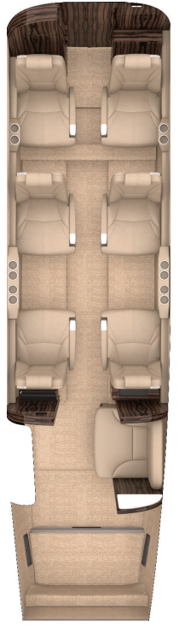
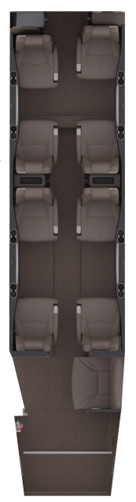
空中国王260 & 360 行政版构型
最大载客数：2+7/2+9（KA260）、2+9/2+13（KA360）
出众的高原起降性能、飞行升限、巡航速度、较远航程
IS&S ThrustSense®自动油门系统
新型数字增压系统集成于Collins ProLine Fusion航电系统
全新设计的客舱、更低的客舱压力、更高的乘坐舒适度
应用场景：公务包机、短途运输、医疗转运、应急响应等

Slide 15
空中国王260 & 360 行政版内饰

Slide 16
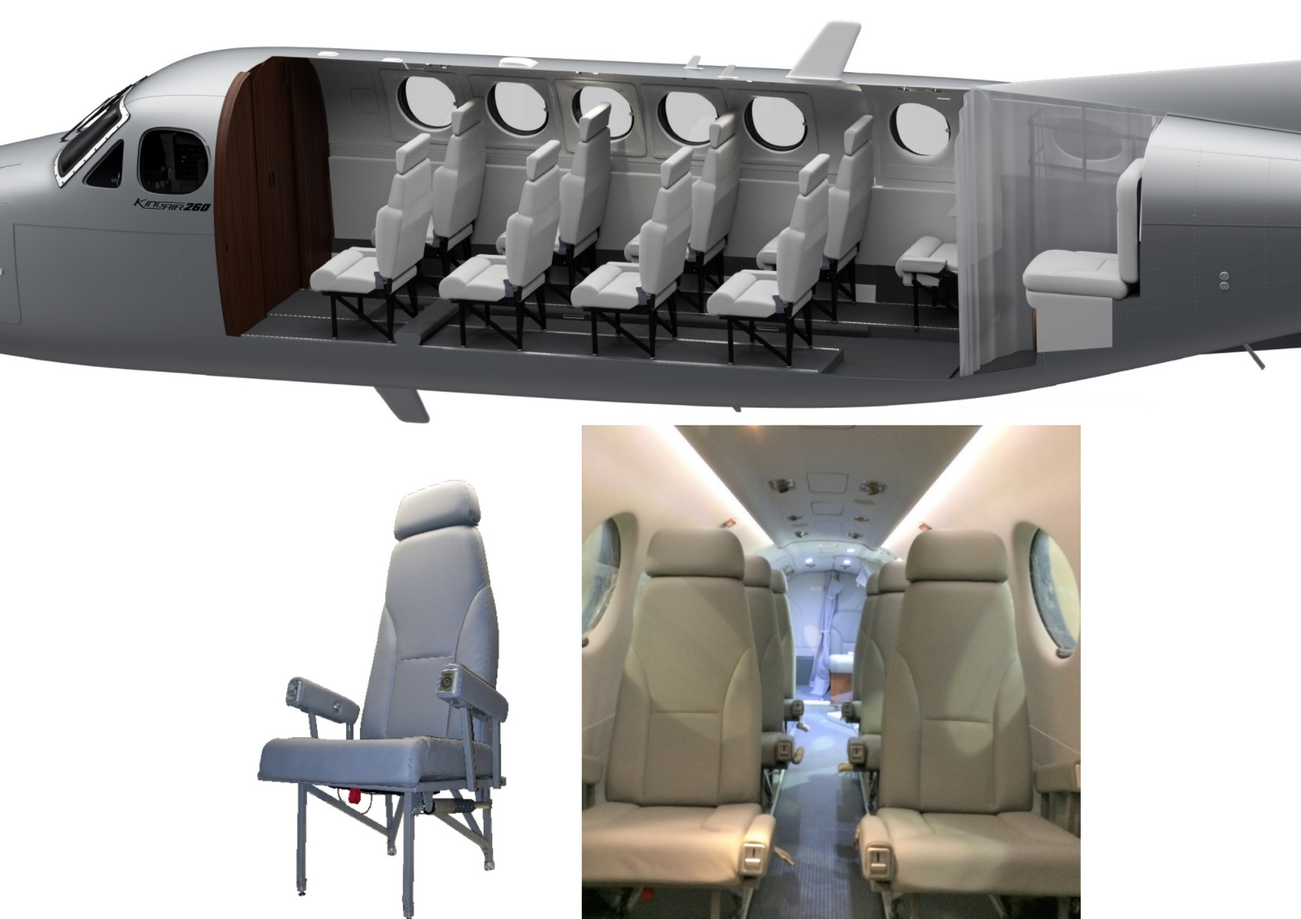
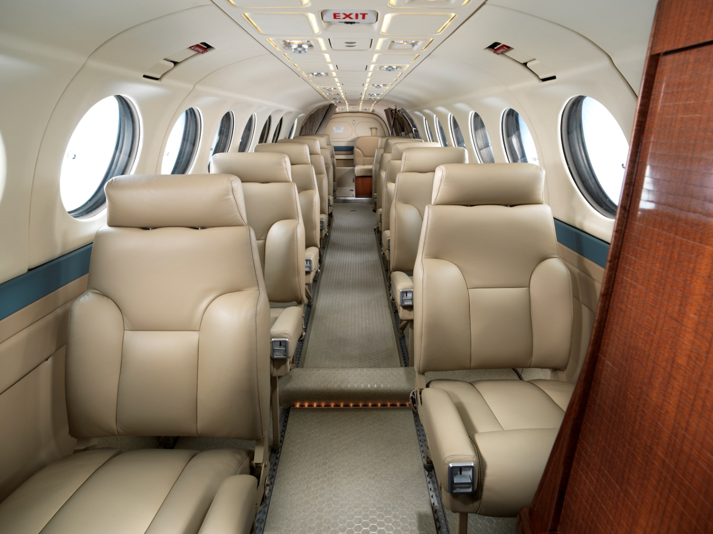
空中国王260 & 360（通勤版构型与内饰）

Slide 17
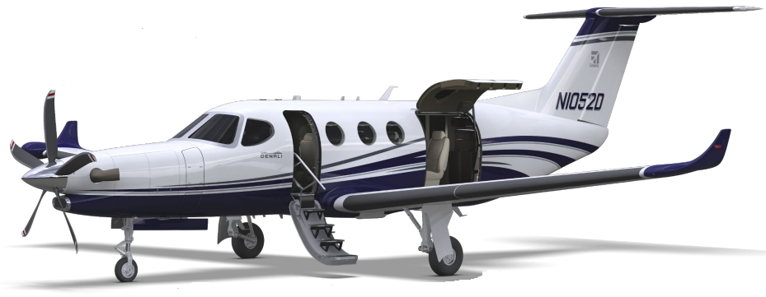
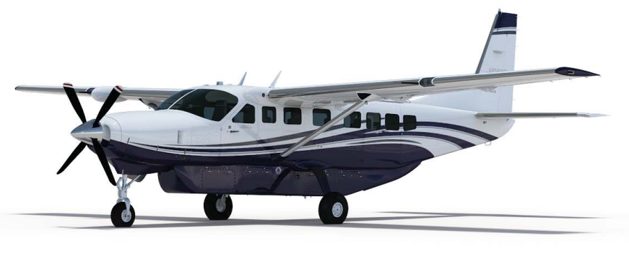
赛斯纳208B & 比奇220 --- 丰俭由人 市场之选

Slide 18
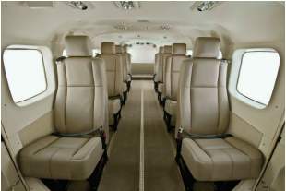
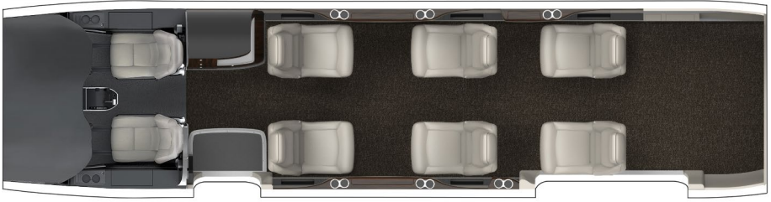
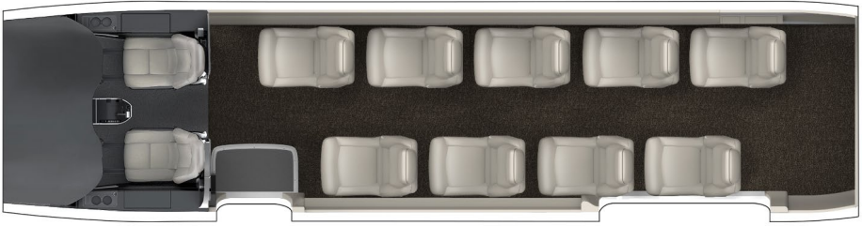
赛斯纳208B
最大载客数：2+8 或 2+9
短跑道起降能力，草地、砂石地跑道起降能力
陆地构型 & 水陆两栖构型
单发飞机的经济性
国内机队保有量大，运营便捷
石家庄中航赛斯纳飞机有限公司保障售后服务
应用场景：短途运输、公务包机、航空摄影、高空跳伞
比奇220 迪纳利（研发中）
最大载客数：2+6/2+9
最大航速528公里/小时、最大巡航高度9450米、航程2963公里（4名乘客）
同级别机型中最宽敞的客舱
领先同级别机型的客舱气压高度
公务构型为6个独立的可躺式座椅、通勤构型为9个前向式座椅

Slide 19
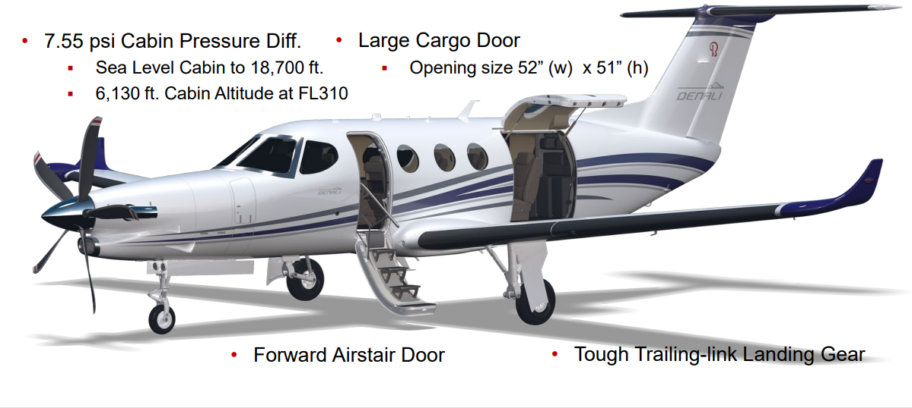
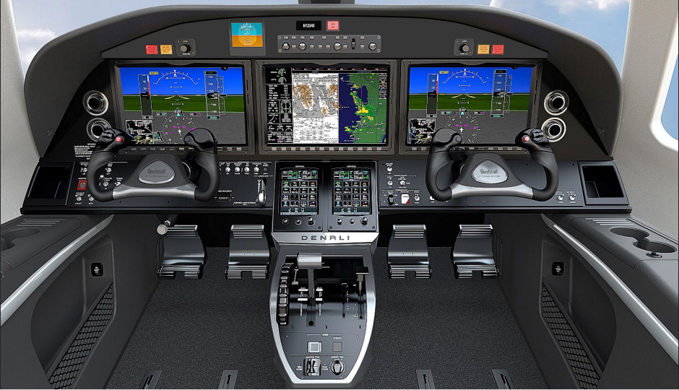
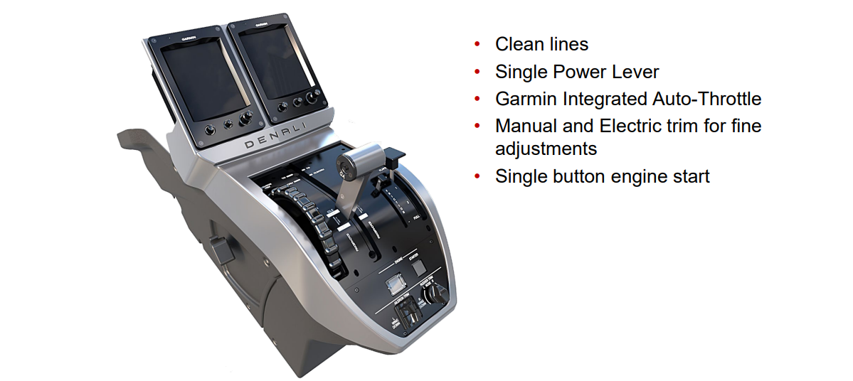
比奇220 迪纳利
佳明G3000 触屏航电
+
紧急情况一键自动降落

Slide 20
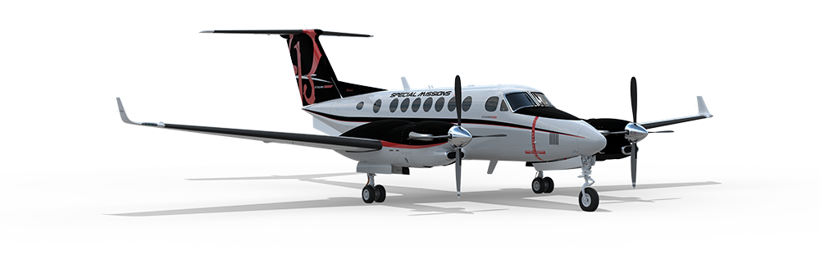
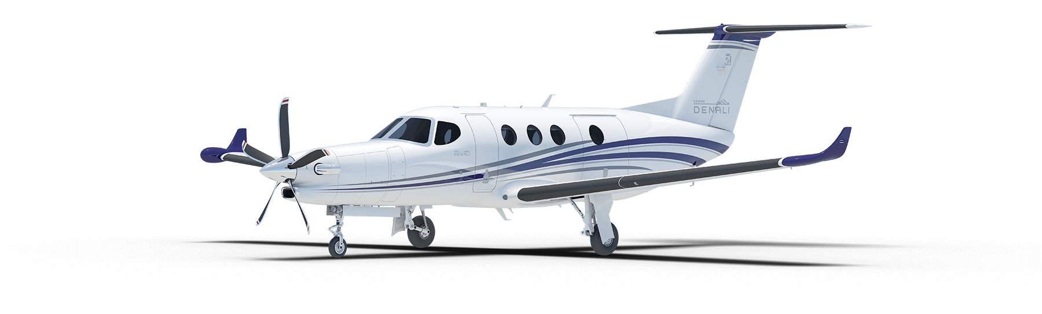

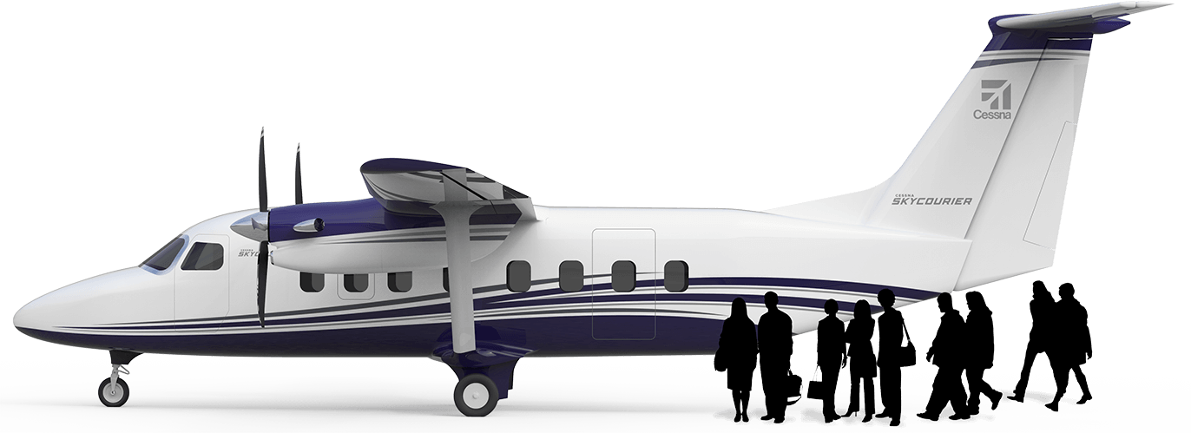
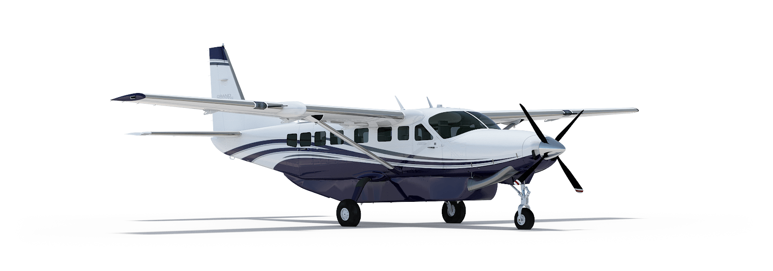
德事隆航空 短途运输业务最全机型制造商
机型 | 基本信息 | 适用性 | 适用原因
赛斯纳 208B | 单发涡桨、非增压、9座级 | 中低海拔地区、市场初级阶段 | 成本较低，便于前期培育市场
赛斯纳 408 | 双发涡桨、非增压、19座级 | 中低海拔地区、市场初中高级阶段 | 座位数多，单座成本低
比奇 220 | 单发涡桨、增压、6-9座级 | 中低海拔地区、市场中高级阶段 | 飞行速度快 巡航高度高 乘坐舒适度高
空中国王 260 | 双发涡桨、增压、7-9座级 | 高中低海拔地区、市场中高级阶段
空中国王 360 | 双发涡桨、增压、9-13座级 | 高中低海拔地区、市场中高级阶段

Slide 21
德事隆航空 持续深耕国内市场 助力通航发展
国内投资：德事隆与航空工业合作典范
国内服务：石家庄中航赛斯纳有限公司
国内技术支持：3位厂家技术服务代表
国内机队规模：630架

Slide 22
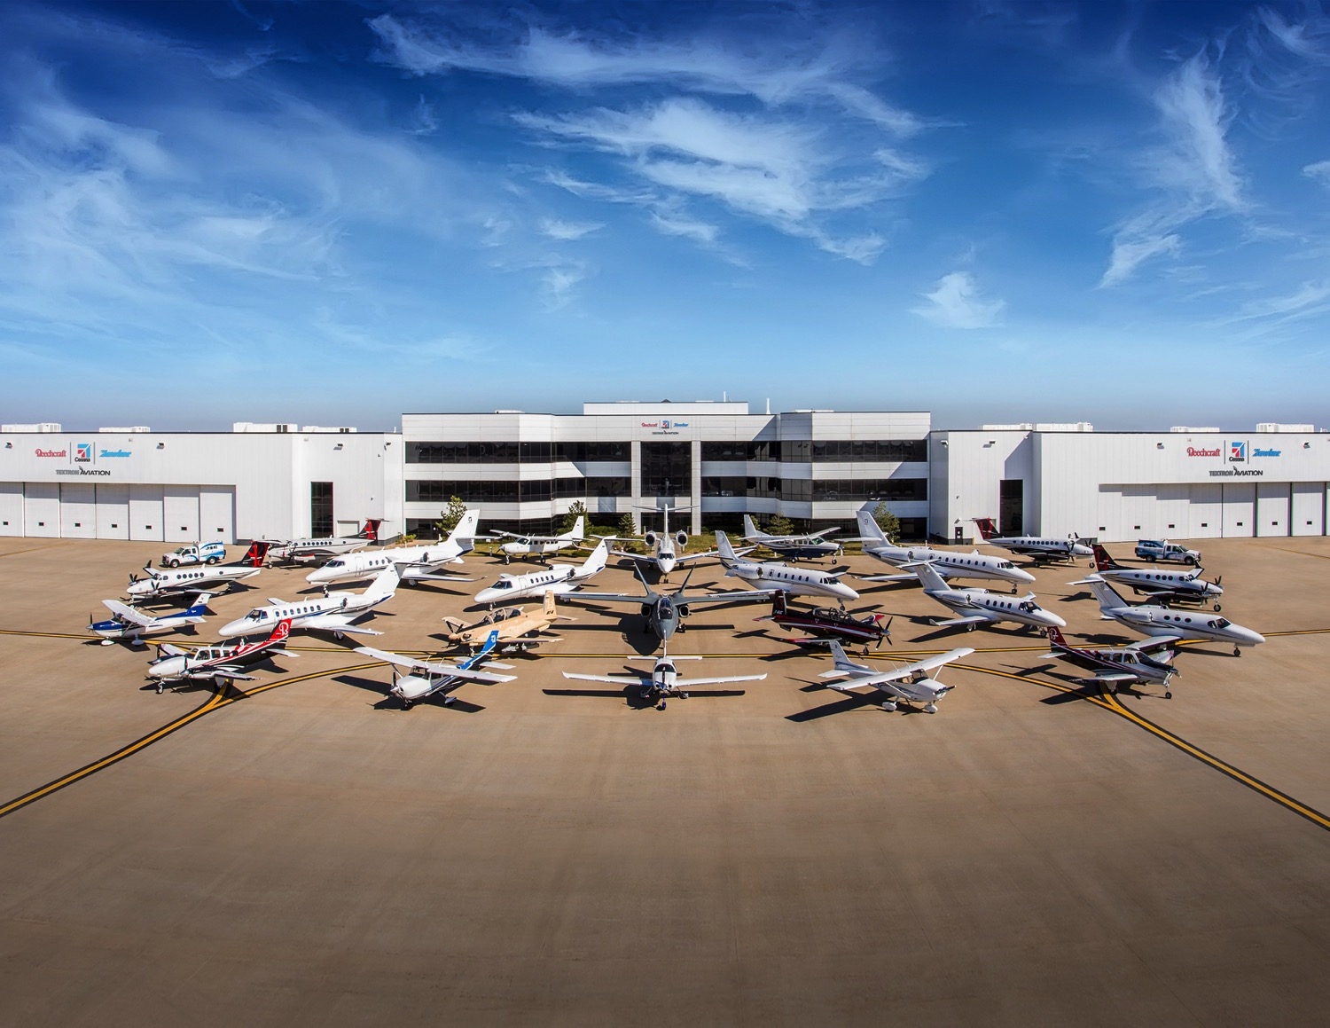

用户的成功 才是我们的成功
感 谢 聆 听！

